Slide 1
Tugas Besar
GPS Trajectories Data Set
Data Mining
IF3A
http://www.free-powerpoint-templates-design.com

Slide 2


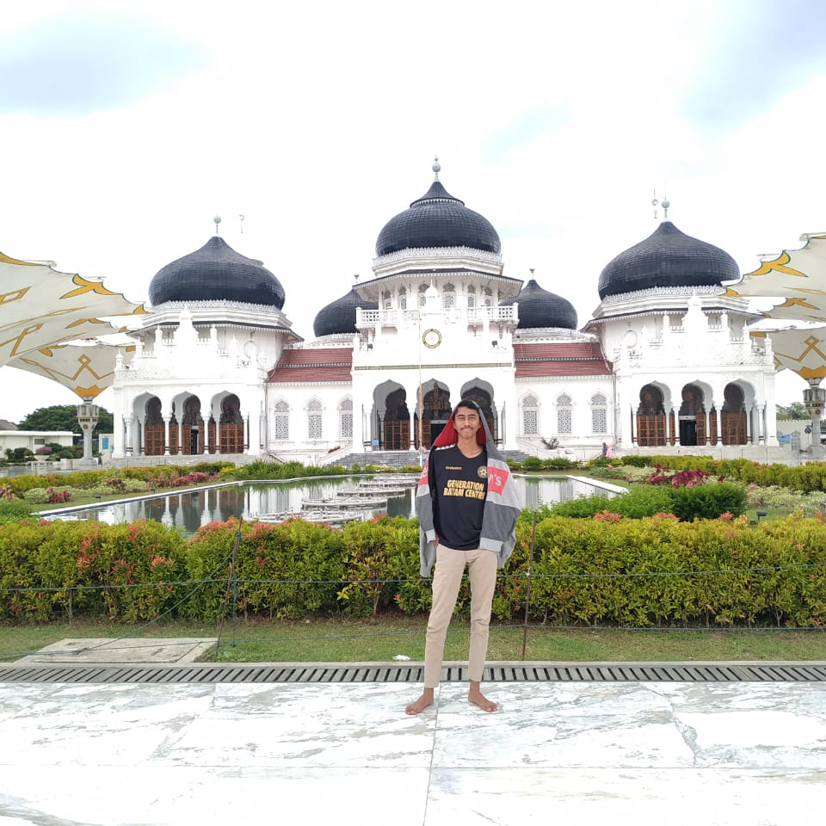
Our Team!
SUWARDI PUTRA
ANNISA
ARDY ARMANDO
3311801003
3311801006
3311801021
suarditest@gmail.com
annisasweetbanana19@gmail.com
ardybelian@gmail.com

Slide 3
Dataset disusun oleh dua tabel. Tabel pertama go_track_tracks menyajikan atribut umum dan setiap instance memiliki satu lintasan yang diwakili oleh tabel go_track_trackspoints.
GPS TRAJECTORIES DATA SET
Dataset ini terdiri atas 1 table yaitu go_track_tracks yang menyajikan atribut umum dan terdiri atas 164 data.
Link data set :
https://archive.ics.uci.edu/ml/datasets/GPS+Trajectories
Link github :
https://github.com/Suwardi003/3311801003-3311801006-3311801021_datamining_polibatam
A. Dataset

Slide 4
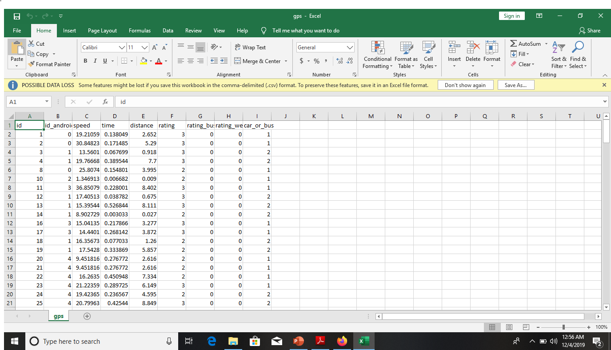
*Tampilan “GPS Trajectories Data Set”

Slide 5
B. Atribut
Atribut Data set :
Id : Berisi user id yang unique.
Id Android : Berisi nomor id perangkat yang digunakan untuk capture Data GPS kendaraan
Speed : Berisi rata rata kecepatan dalan (Km/H)
Time : Waktu Tempuh (Hours)
Distance : Merepresentasikan total jarak yang ditempuh (Km)
Rating Bus : Parameter evaluasi pada bus, dimana nilai 1 menandakan orang didalam bus sedikit, dan nilai 2 menandakan bus tidak ramai, 3 untuk ramai.
Rating Weather : Parameter evaluasi pada cuaca, 1 menandakan hujan dan 2 menandakan cerah
Car or Bus : 1 Menandakan Mobil dan 2 Menandakan Bus

Slide 6
C. Algoritma
Algoritma SVR (Support Vector Regression) adalah salah satu algoritma yang digunakan untuk pengambilan keputusan. Contoh yang dibahas kali ini adalah menentukan hasil jual tipe sepeda motor baru berdasarkan kelompok data yang sudah ada.
Algoritma ini dapat dikatakan sebagai perbaikan dari Regresi Linier / Analisis Regresi. Jika regresi linier menghasilkan sebuah fungsi dengan hasil linier / garis lurus, maka algoritma ini dapat menghasilkan sebuah fungsi dengan hasil yang bergelombang mengikuti jalur data yang terbentuk, sehingga prediksi yang didapatkan menjadi lebih akurat dibandingkan dengan regresi linier.

Slide 7
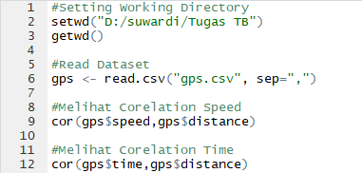


D. Proses Data Mining
RScript
Hasil Program

Slide 8

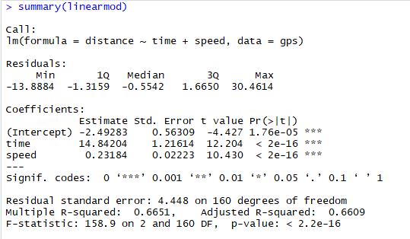
D. Proses Data Mining
Rsripct
Program
Rscipt
Program

Slide 9
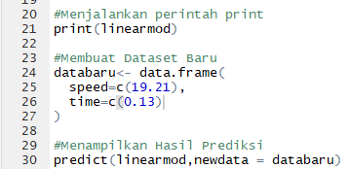
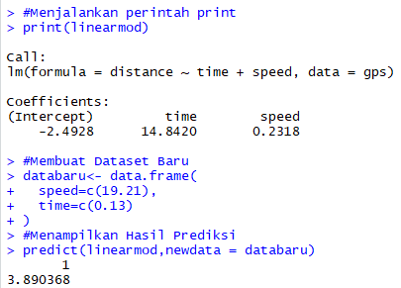
D. Proses Data Mining
RScipt
Program

Slide 10
Thank You
Any Question?

